Slide 1
بسم الله الرحمن الرحيم

Slide 2
الجمهورية الجزائرية الديمقراطية الشعبية
وزارة التربية الوطنية
ملتقى وطني حول الجيل الثاني للمناهج
الجزائر العاصمة – جويلية 2016
تسيير مقطع تعلمي في مادتي الرياضيات والتربية العلمية
- السنة الثانية ابتدائي -
بإشراف المفتشتين:
قابوش سهيلة
ميسراوي فتيحة
إعداد أعضاء
الورشة الثانية
تقديم المفتش
الهاشي بيازيد

Slide 3
مثال عن تسيير مقطع في الرياضيات
1
مخطط المقطع
2
3
الوضعية المشكلة الانطلاقية
نموذج لوضعيات تعلمية بسيطة لإرساء الموارد
4
محاور المداخلة
نماذج لوضعيات تعلمية لتعلم الإدماج (الجزئي والكلي)
5
6
حل الوضعية الانطلاقية
7
الوضعية الإدماجية التقويمية
8
الدعم والمعالجة

Slide 4
مثال عن تسيير مقطع في الرياضيات

Slide 5
- الميادين المستهدفة:
1 – الأعداد والحساب.
2 – الفضاء والهندسة.
- مستوى الكفاءة الشاملة المستهدف في هذا المقطع:
يحل مشكلات بتجنيد معارفه المتعلقة بالأعداد الطبيعية الأصغر من 7 (قراءة وكتابة، مقارنة وترتيبا)، ويحدد موقعه أو موقع شيء في الفضاء القريب (فوق – تحت، أمام – وراء – بين).
- المدة: 4 أسابيع.

Slide 6
مخطط المقطع
الوضعيات | الميادين | الأسابيع
- عرض الوضعية الانطلاقية (الأم) | الأعداد والحساب الفضاء والهندسة الإنسان والصحة | 01
- وضعيات تعلمية بسيطة لإرساء الموارد: الاعداد من 1الى 5(1)(قراءة وكتابة وعدا). | الأعداد والحساب
تعيين مواقع في الفضاء(1) | الفضاء والهندسة
الأعداد من 1 إلى 5 (2) – قراءة وكتابة وعدا ومقارنة وترتيبا. | الأعداد والحساب
- الحواس (1) | الإنسان والصحة
الأعداد من 6 إلى 9 (1) - (قراءة وكتابة وعدا). الأعداد من 6 إلى 9 (2) – مقارنة وترتيبا. الأعداد من 1 إلى 9 . - مقارنة وترتيبا. | الأعداد والحساب | 02
الحواس (2) | الإنسان والصحة
تعيين مواقع في الفضاء(2) | الفضاء والهندسة | 03
تشكيل كميات. العدد 0. عد كميات صغيرة. | الأعداد والحساب
أنا أتحرك وأتنقل. | الإنسان والصحة

Slide 7
الوضعيات | الميادين | الأسابيع
العدد 10. استعمال العدد لتذكر كمية . استعمال العدد لتعيين رتبة. | الأعداد والحساب | 04
استخراج معلومات | تنظيم معطيات
- كيف أتحرك. | الإنسان والصحة
تعيين مواقع في الفضاء (3) | الفضاء والهندسة | 05
متتالية الأعداد إلى 10. | الأعداد والحساب
مقارنة الأطوال (1). مقارنة الأطوال (2). | المقادير والقياس
- أتحرك وأحافظ على صحتي. | الإنسان والصحة
المسالك (1) |  | 06
وضعيات جمع و/أو طرح (1). الرمزان + و = الرمزان – و = الكتابات المختلفة لعدد.
أصنف أغذيتي أغذيتي متنوعة. | الإنسان والصحة
07 : أسبوع الإدماج: أجند معارفي (1،2) – الحصيلة1 (ر) – الحصيلة2 (تع) – الرياضيات في حياتنا اليومية.

Slide 8
الوضعية المشكلة الانطلاقية "الوضعية الأم"

Slide 9
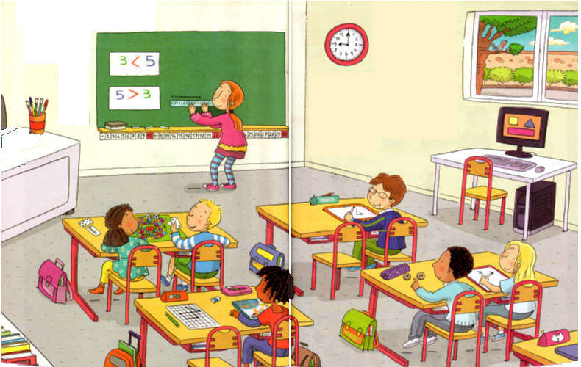
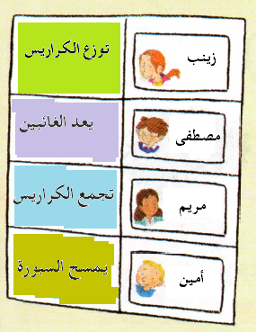

Slide 10
الوضعية المشكلة الانطلاقية "الوضعية الأم"
أين يوجد هؤلاء التلاميذ؟ كيف عرفت ذلك؟ ما الذي يذكرك بالمدرسة؟ ما الذي يقوم به التلاميذ في القسم؟ ما هو عدد التلاميذ؟ اقرأ بصوت مرتفع الأعداد التي تستطيع رؤيتها؟ أين تجلس زينب؟ ماذا تفعل زينب؟ على ماذا يكتب مصطفى؟ وماذا يفعل كل من أمين ومريم؟ كم من رسم تراه قرب النافذة؟ أذكر لونين من الألوان الموجودة في الرسم. ماذا تمثل الصور الموجودة على هذا الرسم؟ حدّد موضع جلوس مصطفى في القسم

Slide 11
الوضعيات التعلمية البسيطة لإرساء الموارد
اختيار وضعيات حية ودالة انطلاقا من واقع المتعلم، تعتمد على الملموس باستعمال القريصات والخشيبات والعجين والوسائل المادية، أو المحسوس وشبه المحسوس باستغلال كتاب التلميذ وبطاقات ... والطرائق النشطة (تقنية المسرح...).

Slide 12
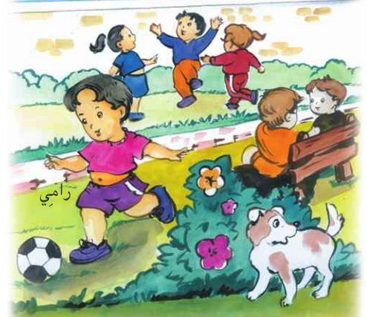
نموذج لوضعيات تعلمية بسيطة لإرساء الموارد
بعد تعيين عناصر المشهد يمكن طرح الأسئلة التالية:
- أين توجد الكرة ؟ - أين يوجد الكلب؟ حدد موقع عمر.

Slide 13
نموذج لوضعيات تعلمية بسيطة لإرساء الموارد

Slide 14
نموذج لوضعيات تعلمية بسيطة لإرساء الموارد "العدد 1"
إظهار الإبهام والطلب من المتعلمين فعل ذلك للتوصل إلى أننا أظهرنا أصبعا واحدا.
يمكن الطلب من المتعلمين كيفية أداء التشهد في الصلاة .
تنويع الوضعيات : ـ ارفعوا قلما أزرق واحدا... ارفعوا أقلاما ملونة.
- الانتقال إلى الوضعيات شبه محسوسة باستعمال صور أو رسومات على السبورة ترسخ مفهوم العدد 1
ألون المجموعة التي فيها شيء واحد

Slide 15
نماذج لوضعيات تعلمية لتعلم الإدماج

Slide 16
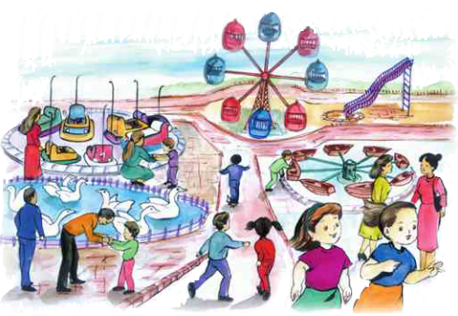
نموذج لوضعيات تعلم الإدماج الجزئي (الأعداد والحساب)
أتأمل المشهد وأكتب الإجابة الصحيحة:
عدد الرجال:.... عدد الزلاقات: ..... عدد البطات العائمة :.....
عدد السيارات: ...... أشطب على الطيارات الزائدة حيث يكون عدد الطيارات غير المشطبة 6.

Slide 17
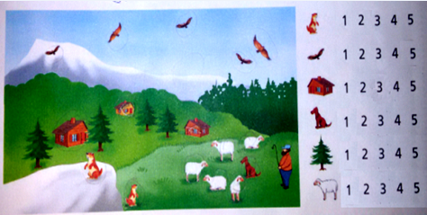
نموذج لوضعيات تعلم الإدماج الجزئي (الأعداد والحساب)
ألاحظ الصورة ثم أحط الجواب الصحيح

Slide 18
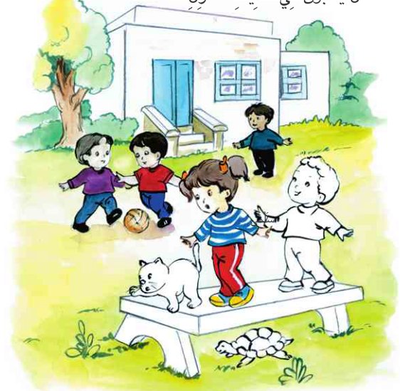
نموذج لوضعيات تعلم الإدماج الجزئي (الفضاء والهندسة)
حدد من يوجد فوق المقعد – ماذا يوجد تحت المقعد – حدد موقع الكرة – حدد موقع القطة – ارسم هوائي مقعر فوق المنزل –ارسم زهرة تحت النافذة بجانب الباب.
السند : مشهد لأطفال يلعبون في الحي. .

Slide 19
حل الوضعية الانطلاقية

Slide 20
وضعية إدماجية تقويمية

Slide 21
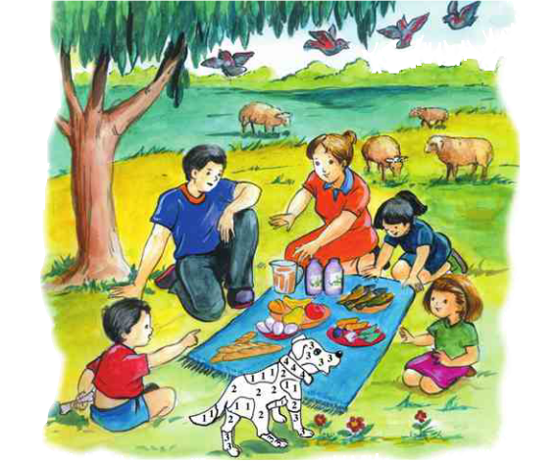

Slide 22
وضعية إدماجية تقويمية
ذهبت إحدى العائلات في نزهة إلى الغابة، لاحظ المشهد.
ما هو عدد أفراد العائلة؟
أيهما أكبر عددا الذكور أو الإناث؟
رتب الحيوانات الموجودة في المشهد حسب العدد من الأكبر إلى الأصغر.
لون المناطق على الكلب مستعملا نفس اللون لنفس العدد.
من يوجد تحت الشجرة؟
أين توجد أطباق الطعام؟
ماذا يوجد بين العصير والسمك؟
أين توجد الأم؟
هل توجد الأغنام أمام الأم؟

Slide 23
الدعم والمعالجة

Slide 24
شكرا على المشاركة والإثراء

